Slide 1
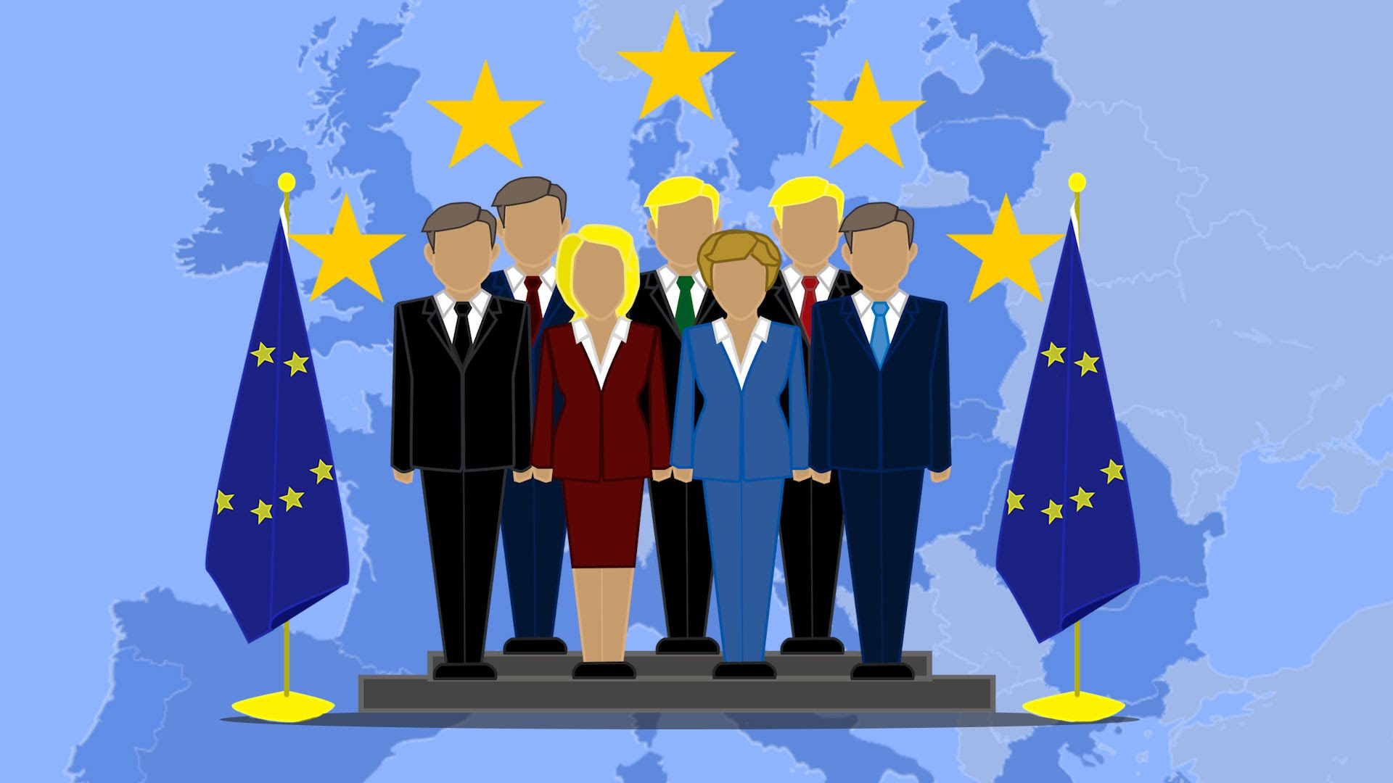
Приоритеты внешнеэкономической политики промышленного региона России в условиях сложившейся геополитической ситуации The priority of industrial Russian region’s external economic policy in terms of modern geopolitical situation
Devyaterikova Lyubov Sergeevna
Michkareva Anna Aleksandrovna
Matyuha Elena Vyacheslavovna
Spasskikh Margarita Alekseevna
Yachmeneva Anastasia Sergeevna

Slide 2
Принципы внешнеэкэномической политики России
специализация в мировом разделении труда на высокотехнологичных товарах, интеллектуальных услугах и товарах с высокой степенью переработки;
достижение лидирующих позиций в поставках энергоресурсов на мировые рынки
реализация имеющихся конкурентных преимуществ в сфере транспорта, аграрном секторе и сфере переработки сырья;
усиление позиций на мировом рынке в качестве экспортера аграрной продукции, снижение зависимости от импорта;
обеспечение глобальной конкурентоспособности обрабатывающих отраслей
создание интегрированного евразийского экономического пространства совместного развития, превращение России в один из мировых финансовых центров;
выстраивание стабильных диверсифицированных связей с мировыми экономическими центрами
усиление роли России в решении глобальных проблем и формировании мирового экономического порядка.
<номер>

Slide 3
- общее экономическое пространство;
- пространство в сфере свободы, безопасности и правосудия;
- в сфере внешней безопасности;
- образования, науки и культуры;
Приоритеты сотрудничества России и стран ЕС
<номер>

Slide 4
Европейский Союз является ключевым торговым и инвестиционным партнером России, в то время как Россия для Европейского Союза является четвёртым по величине торговым партнером. В настоящее время на страны ЕС приходится 42,6% от всего российского товарооборота.
<номер>

Slide 5
Торговля России с ЕС в 2010-2017 гг. (в млрд. евро, по данным Евростата)
<номер>

Slide 6
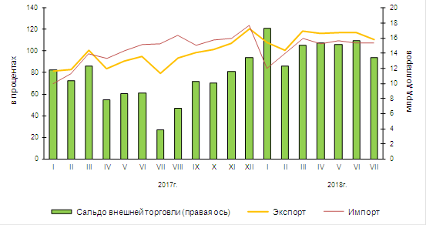
<номер>
Динамика экспорта и импорта Российской Федерации за 2017-2018гг., %

Slide 7
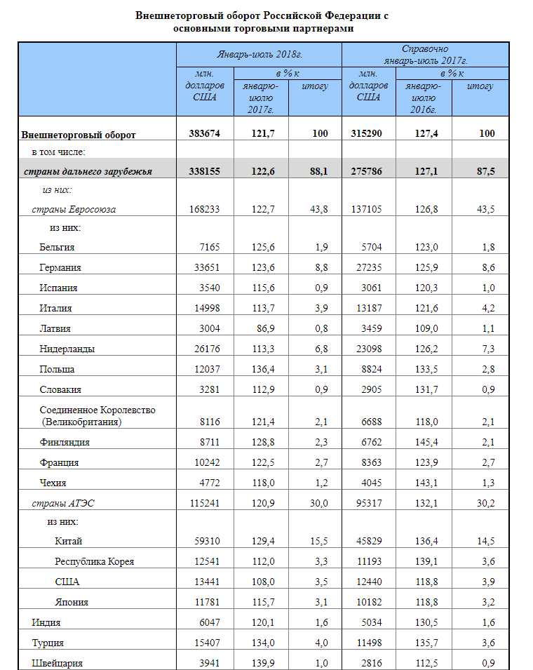
<номер>

Slide 8
Приоритетные направления взаимодействия с ЕС:
обеспечение стабильности поставок углеводородов на европейский рынок и режима взаимных инвестиций в транспортировку, распределение и добычу нефти и газа;
расширение производственной кооперации с участием российских и европейских компаний;
углубление взаимодействия в сфере науки и технологий;
взаимные инвестиции в развитие финансового сектора и девелоперских проектов;
повышение мобильности и облегчение трансграничного движения;
устранение барьеров на пути российского экспорта на рынок Европейского союза, увеличение взаимных инвестиций и торговых потоков;
инвестиционное сотрудничество в отношении развития транспортной и производственной инфраструктуры приграничных территорий;
<номер>

Slide 9
<номер>

Slide 10
<номер>

Slide 11
По итогам 2017 года Россия осталась лидером по числу торговых и инвестиционных ограничений, действующих в отношении компаний из стран Евросоюза, согласно годовому докладу Европейской комиссии о торговых и инвестиционных барьерах.
<номер>

Slide 12
<номер>

Slide 13
Два типа торговых ограничений
Внутристрановые касаются услуг, инвестиций, госзаказов, прав на интеллектуальную собственность или несправедливых технических барьеров в торговле.
Пограничные меры представляют собой ограничения импорта и экспорта
Россия является лидером в обеих категориях — сейчас с ее стороны в отношении Евросоюза действуют 19 внутристрановых и 17 пограничных ограничений
<номер>

Slide 14
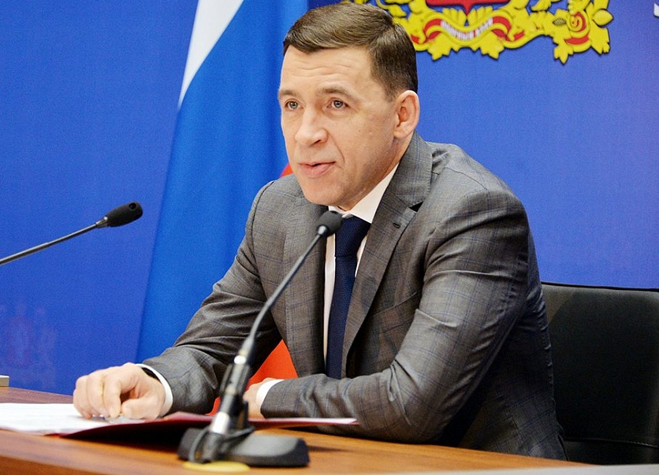
«Большинство стран Евросоюза являются сегодня торговыми партнерами Среднего Урала. Свыше 30% общего внешнеторгового оборота области приходится именно на эти государства. Традиционно самые высокие показатели достигаются в сотрудничестве с Францией, Германией, Италией»
Евгений Куйвашев, губернатор Свердловской области
<номер>

Slide 15
Свердловская область и страны ЕС
В Свердловской области насчитывается около 50 компаний-экспортеров
На страны ЕС приходится более трети внешнеторгового оборота региона, около 50% иностранных инвестиций и большая часть импорта технологий и квалифицированных трудовых ресурсов
Важнейший приоритет — наращивание экспорта (прежде всего, металлов) и увеличение присутствия на европейских рынках.
<номер>

Slide 16
«Помимо роста спроса на экспорт, развитию предприятий сектора должны способствовать налоговые льготы и совершенствование законодательства в рамках программы по модернизации и создания новых рабочих мест Свердловской области до 2020 года.»
Тимур Нигматуллин
аналитик «Инвесткафе»
<номер>

Slide 17
Свердловская область и страны ЕС - инвестиции
запуск компанией Enel парогазовой установки мощностью 410 МВт на Среднеуральской ГРЭС
освоение Собственно-Качканарского месторождения «ЕВРАЗ Качканарский ГОК»
строительство цеха по производству металлоконструкций из гнутых профилей на Уральском заводе горячего цинкования совместно с итальянской компанией «G. M. Gruppo Maccabeo»
«Прокатный комплекс» на ОАО «Каменск-Уральский металлургический завод» (УК «Алюминиевые продукты» )., совместно с итальянской компанией Danieli.
Сотрудничество чешской компании — «Алта» с Уралвагонзаводом по реконструкции и модернизации производственных мощностей
<номер>

Slide 18
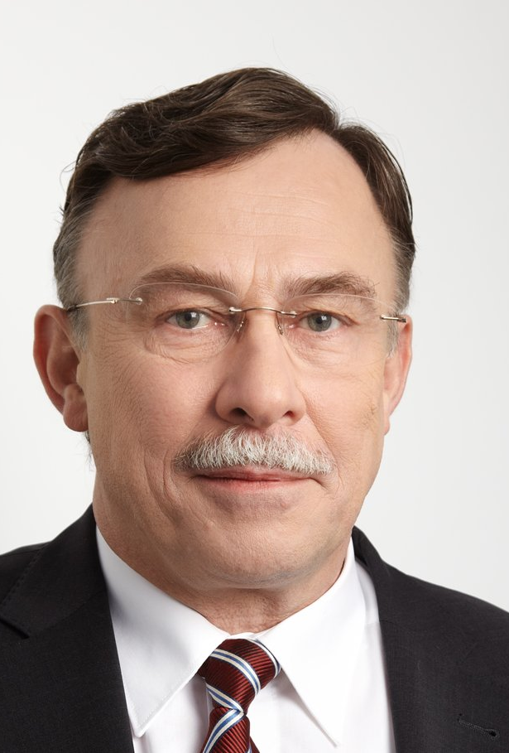
Концерн Simens реализует крупный машиностроительный проект на Урале
«Нас привлекает то, что Урал — это крупный промышленный центр, здесь есть все — высокий научно-технический потенциал, подготовленный персонал, динамично развивающиеся предприятия: Уралвагонзавод, УГМК. Мы наблюдаем высокую деловую активность в регионе и видим, что местные власти готовы к конструктивному диалогу. Довольно быстро мы нашли общий язык с нашим российским партнером — Группой Синара — и уже реализуем масштабные совместные проекты. На нашем совместном предприятии „Уральские локомотивы” уже производятся электровозы „Гранит”, а также локализовано производство пассажирских поездов „Ласточка”»
Дитрих Меллер
президент компании «Сименс» в России и Центральной Азии
21

Slide 19
Страны ЕС - Свердловская область
«ИТС итальянский технологический сервис»
«Интеркер»
«DUNA-Урал»
<номер>

Slide 20
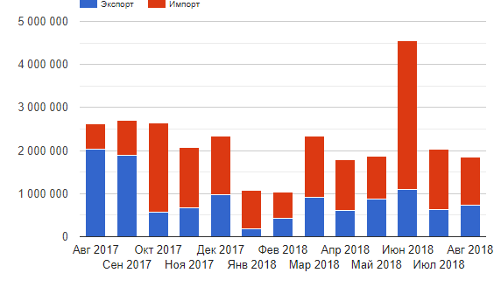
товарооборот Август, 2017 - Август, 2018 (Уральский регион – Словакия)
<номер>

Slide 21
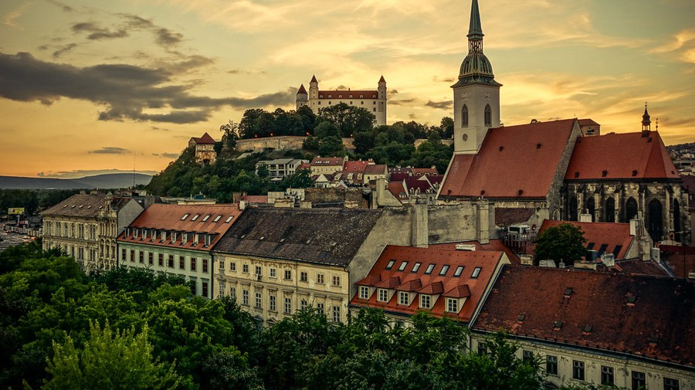
Инвестиционные проекты России и Словакии
Основу российско-словацких экономических отношений составляет взаимодействие в области топливно-энергетического комплекса
Долгосрочные контракты по поставкам ядерного топлива для АЭС "Ясловске Богунице" и АЭС "Моховце". Модернизации энергоблоков №3 и №4 АЭС "Богунице" и повышению мощности энергоблоков №1 и №2 АЭС "Моховце".
Холдинг «Юнона» совместно со словацкой инжиниринговой компанией «RE-VI» реализует проект по созданию диализных центров с помощью сборных конструкций на территории Российской Федерации.
Новоуральский завод «Медсинтез» взаимодействует со словацкой фармацевтической компанией ВУЛМ (VULM). Проводится работа по продвижению продукции «Медсинтеза».
В банковской области на словацком рынке действует российский Сбербанк
<номер>

Slide 22
Россия- Евросоюз
В отдаленной перспективе Россия и Евросоюз могли бы создать новую платформу политических отношений взамен невосстановимой интеграционной повестки дня. Такой платформой могло бы стать равновесие, основой для которого станут добрососедство, открытость, взаимное уважение к ценностным, общественным и политическим различиям и сотрудничество на базе взаимных интересов. В формирующемся геоэкономическом, геополитическом и геостратегическом комплексе Большой Евразии обновленные таким образом отношения РФ — ЕС могли бы стать одним из факторов континентальной стабильности.
<номер>

